Slide 1




Slide 2
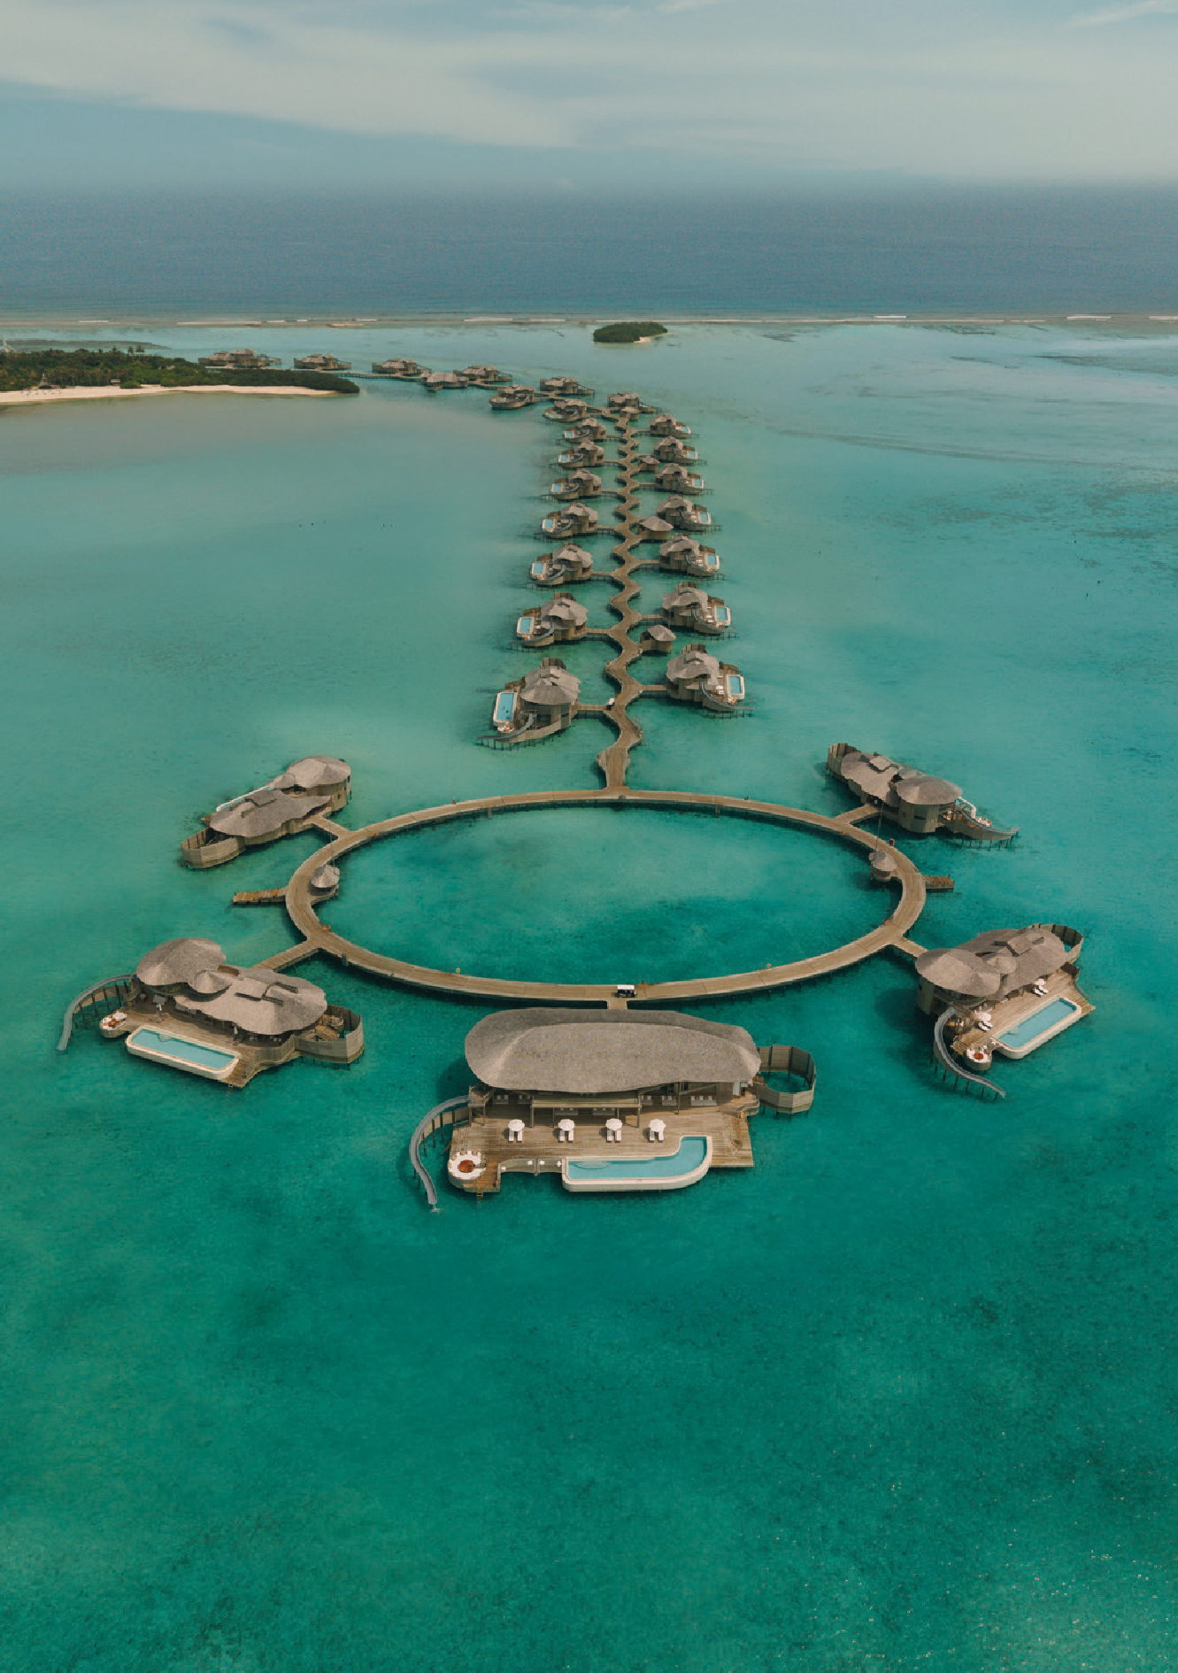
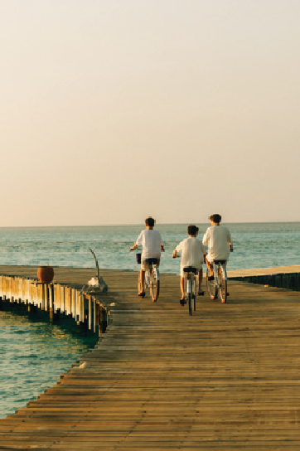
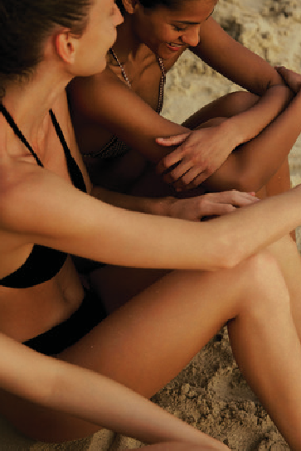
Возвращение к важному
Более тридцати лет Soneva исходит из простой истины: наиболее значимые вещи часто оказываются самыми простыми. Обувь остаётся позади. Шум стихает. Остаются только присутствие, связь и совсем другой, более тихий мир.
Soneva Jani расположен в атолле Ноону, на природном острове посреди огромной лагуны. Горизонт здесь никогда не исчезает. Вода меняет цвет весь день: розовая на рассвете, янтарная на закате. Виллы стоят над водой, открытые солнцу и бризу. Здесь нет суеты. Только простор, свет и тишина.
Soneva Jani
3 2026

Slide 3


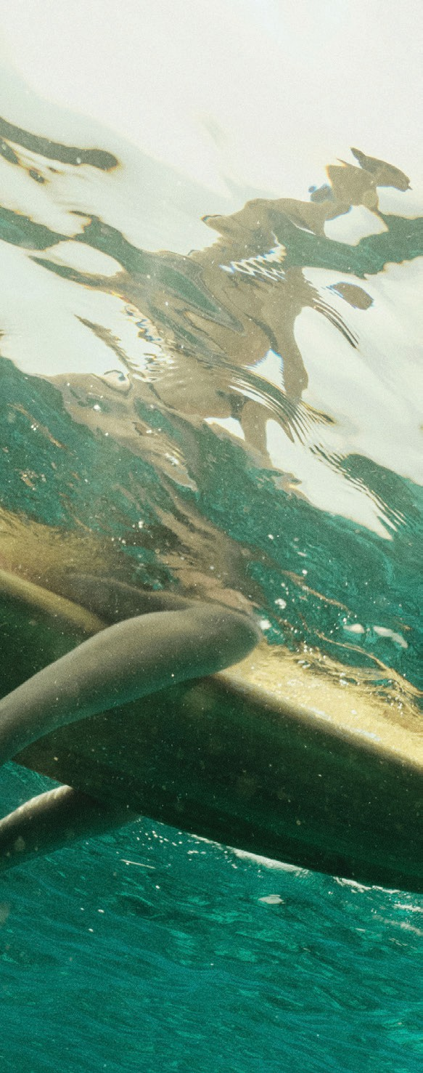
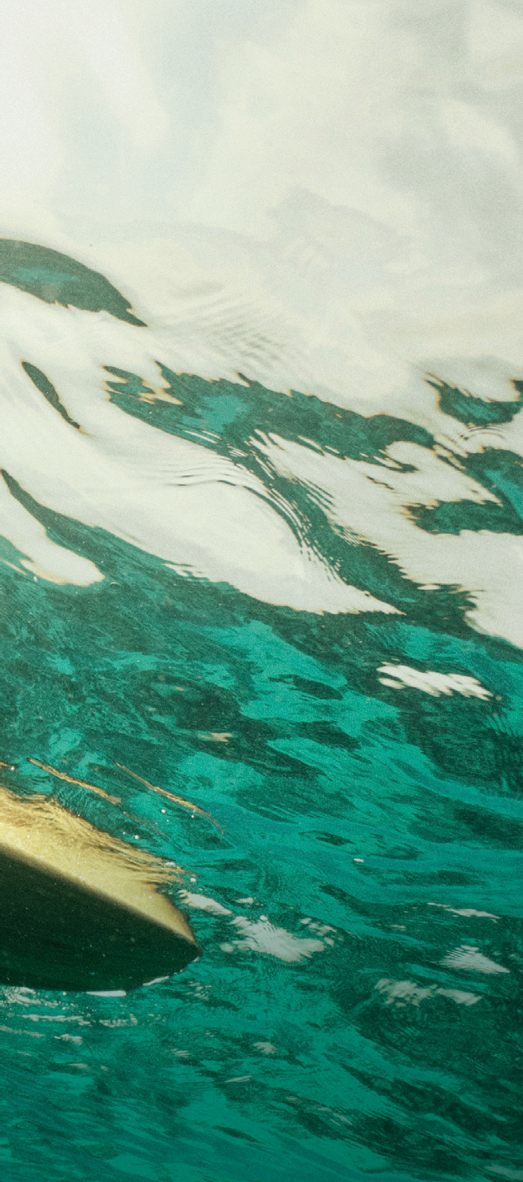

Мир, парящий между водой и небом, где жизнь течёт в собственном ритме лагуны.
В Soneva Jani время проходит в движении, тишине и открытиях. Всё здесь помогает гостям вновь почувствовать связь с природой, с близкими и с более лёгким, свободным ощущением жизни.
Место для пар, семей и компаний, которые стремятся разделить по-настоящему значимые моменты. Наполняющий энергией ритм ощущается здесь каждый день — от активных утр на воде до восстанавливающих вечеров под открытым небом
Пространство, ставшее воплощением свободы, легендарной жизни на воде и подлинного ощущения благополучия. Здесь над лагуной естественно соединяются приключения, безмятежность и лёгкая игривость.
Энергия
пространства
5

Slide 4

Как добраться в Soneva Jani
Путешествие начинается с захватывающего перелёта над Мальдивами: рассыпанные по океану атоллы и бирюзовые воды постепенно уступают место просторной частной лагуне Soneva Jani в атолле Нуну.
Makunudhoo Atoll
Noonu Atoll
Baa Atoll
Malé
40 минут на гидросамолёте от международного аэропорта Мале
10 минут на скоростном катере от аэропорта Маафару
20 минут на гидросамолёте от Soneva Fushi
25 минут на гидросамолёте от Soneva Secret
90 minutes минут на скоростном катере от Soneva Fushi
Для гостей Soneva доступен приватный лаундж (зона ожидания) в терминале.
7

Slide 5



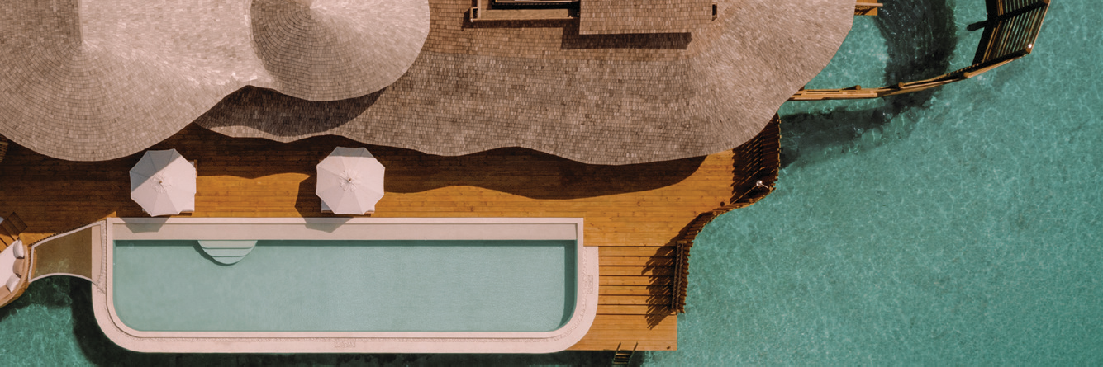











Место, где появились горки, ведущие прямо в океан. Виллы здесь не просто расположены у лагуны — они становятся её частью. Каждая продумана так, чтобы в полной мере раскрыть свет, воду и горизонт, уходящий вдаль. Пространство здесь щедрое, воздух тёплый и пропитанный солью, а единственный звук, который имеет значение, — это шум океана под вами.
a
goon,
Над лагуной,
к горизонту
От просторных уединённых вилл над водой с одной спальней до многокомнатных островных резиденций, созданных для больших компаний и длительного отдыха. Виллы расположены над лагуной или укрыты в зелени острова. В них есть и открытость, и приватность, и постоянная связь с водой вокруг.
Horizon
9

Slide 6
Площадь: 480–555 кв. м.
Виллы с одной спальней
Размещение: до 2 взрослых и 2 детей или до 3 взрослых
Пляжные и водные виллы
Все виллы на воде оснащены водными горками
11

Slide 7
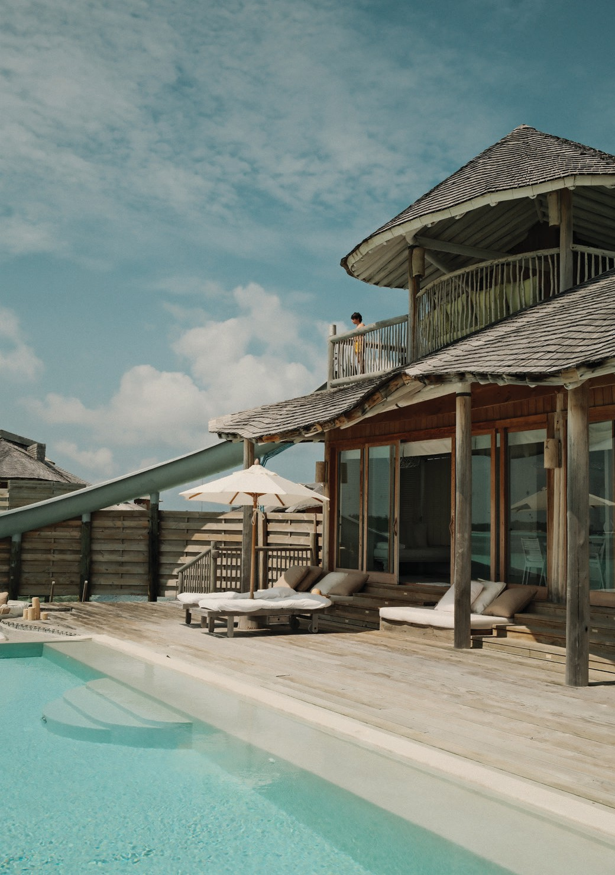
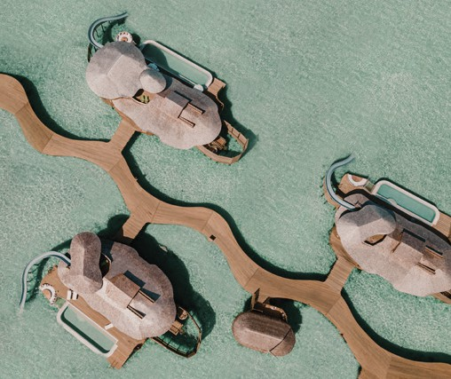
Не просто виллы, а уединённые резиденции над водой, парящие между океаном и небом. Эти резиденции с одной спальней созданы для более медленного ритма и непрерывной связи с лагуной. Тут утро начинается со свободного выхода к воде, а вечер завершается под раздвижной крышей, открывающей звёздное небо.
13
2026

Slide 8
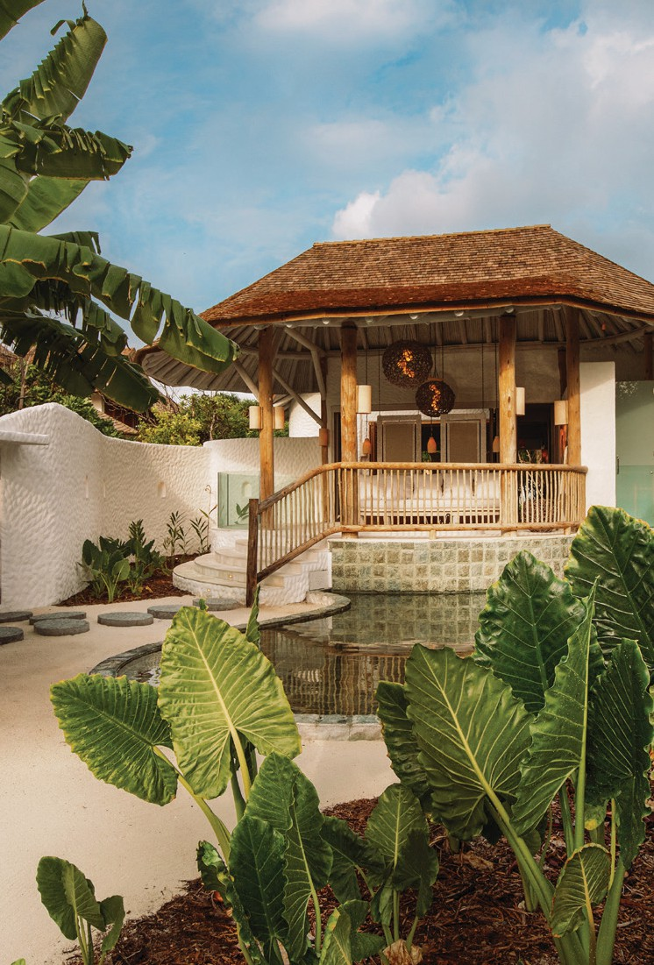
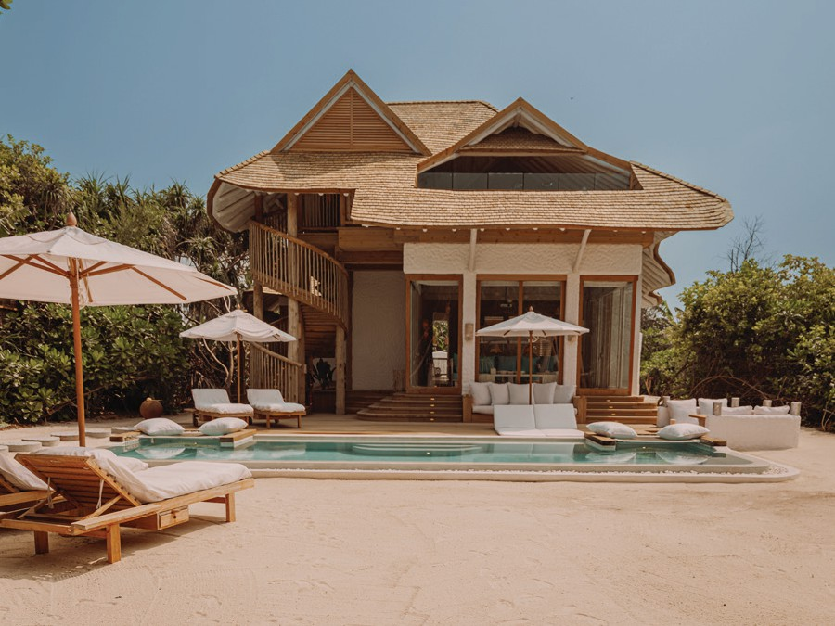
15

Slide 9
Площадь: 446–772 кв. м.
Виллы с двумя спальнями
Размещение: до 4 взрослых и 2 детей или до 5 взрослых
Пляжные и водные виллы
Просторные зоны для отдыха и в номере, и на улице
17

Slide 10
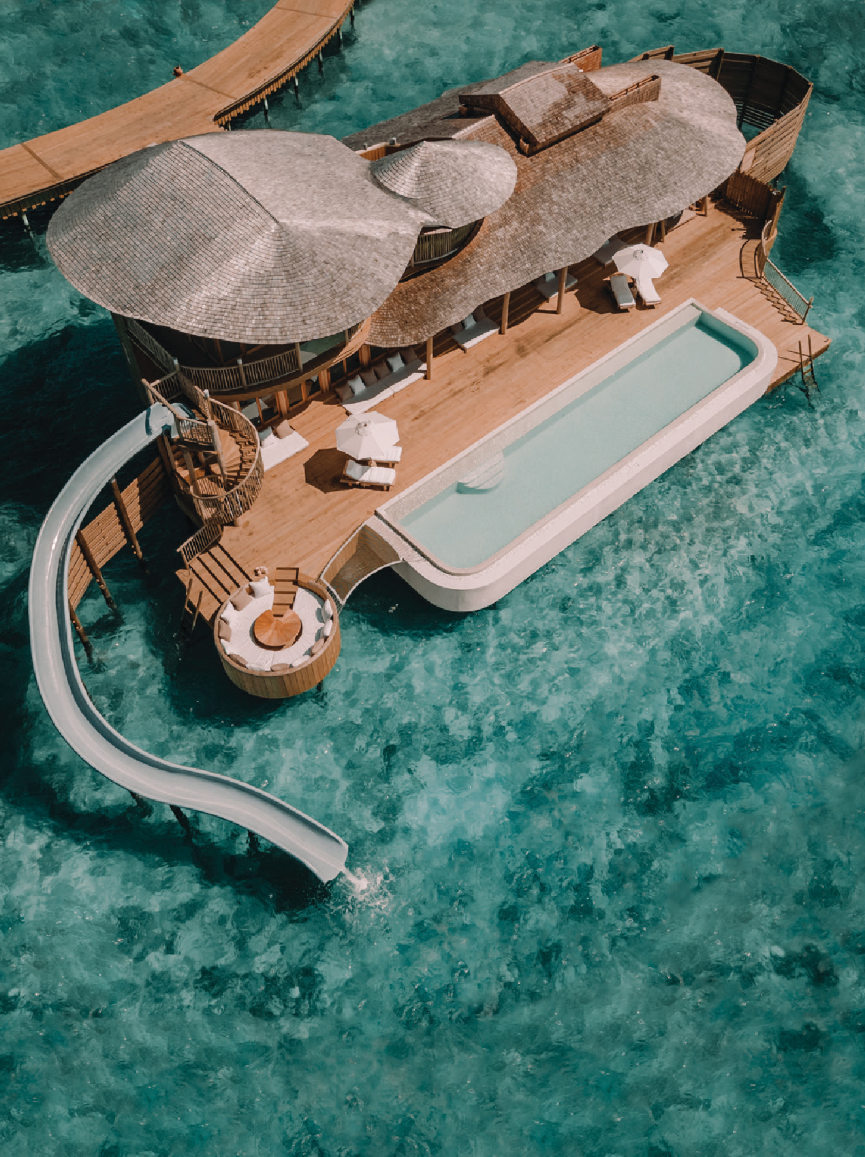
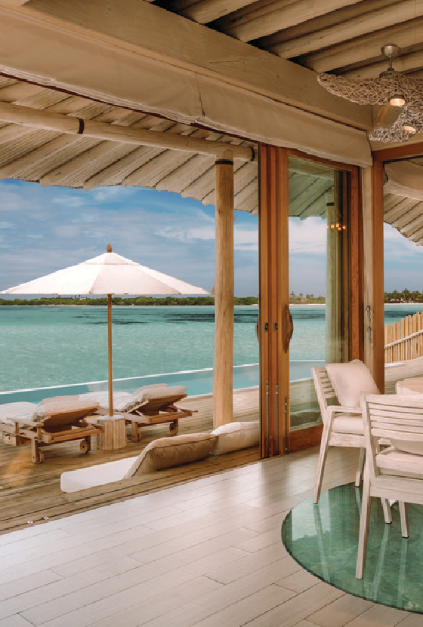
Здесь не просто более просторные виллы, а по-своему глубокие, наполненные жизнью пространства, созданные для совместного проживания и лёгкого естественного общения. Резиденции с двумя спальнями сочетают в себе открытость и приватность, создавая атмосферу, в которой семьи и компании могут проводить время вместе и совершать захватывающие откртытия.
19

Slide 11
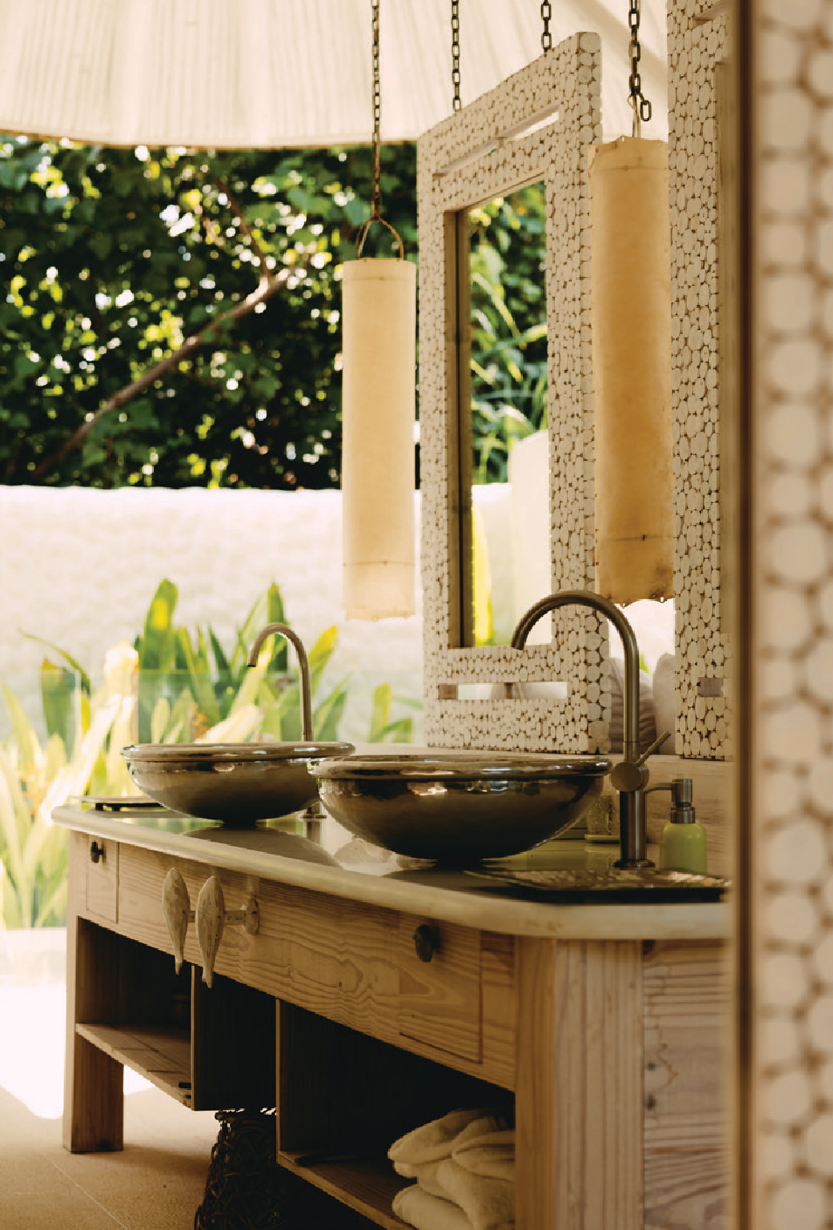
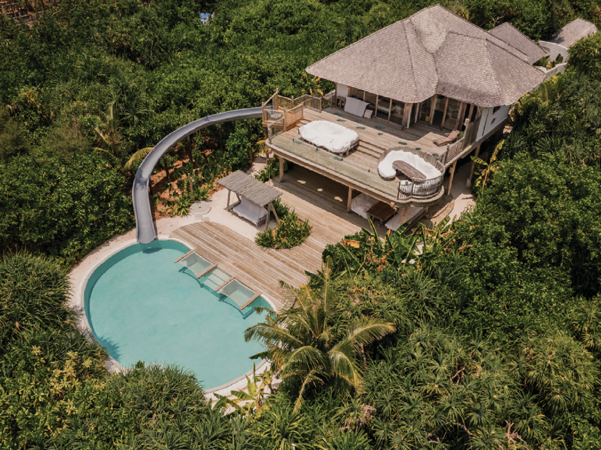
Two Bedroom Island Retreat
21

Slide 12
Площадь: 1,128–1,796 кв.м
Виллы с тремя спальнями
Размещение: до 6 взрослых и 2 детей или до 7 взрослых
Виллы у пляжа или в джунглях
В некоторых виллах предусмотрены фитнес-пространства
23

Slide 13
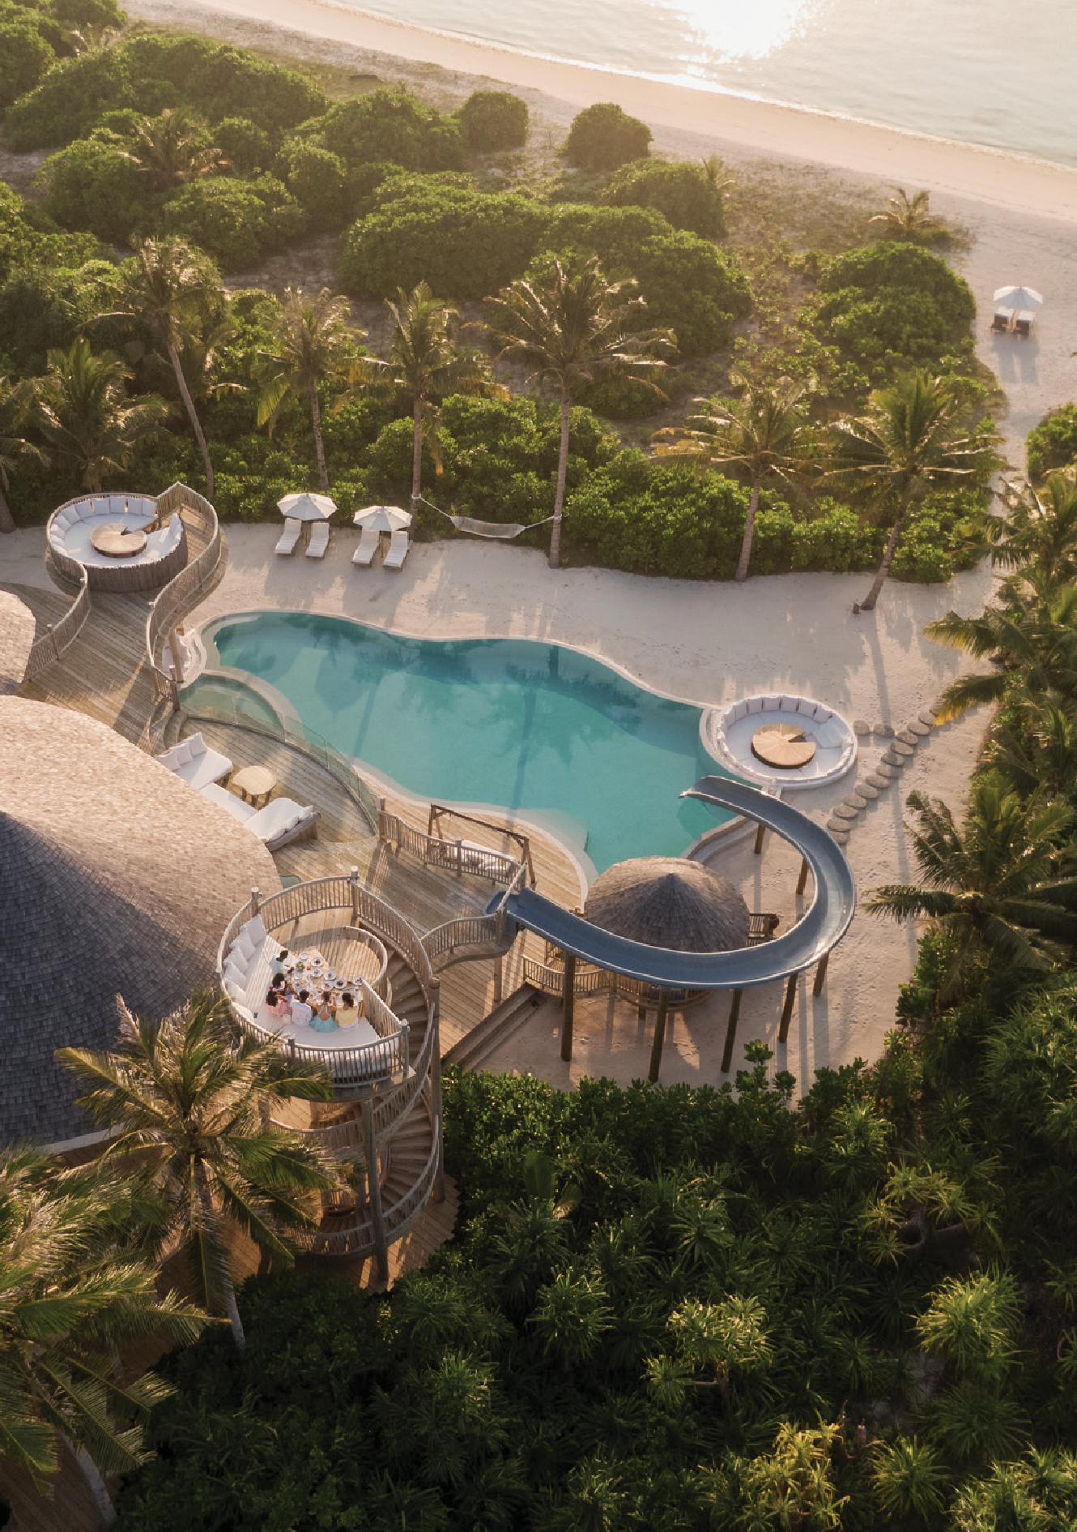
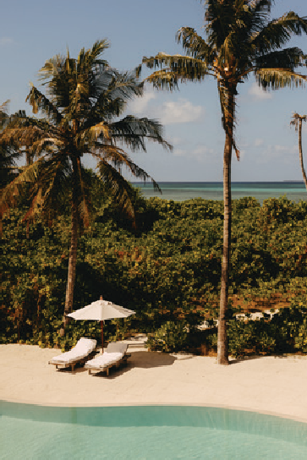
Это не просто резиденции над водой, а свои собственные миры. Пространства продуманы так, чтобы вы были вместе и в то же время имели чтобы у каждого было личное место.
25

Slide 14
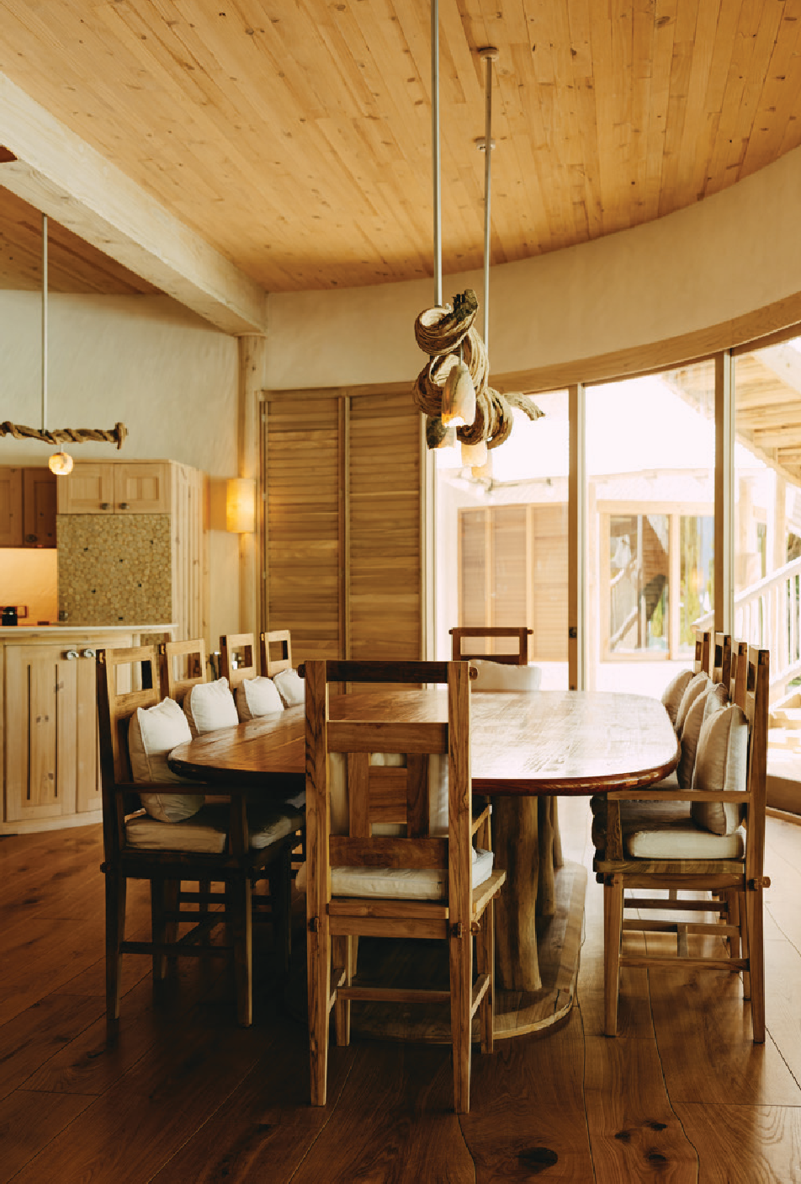
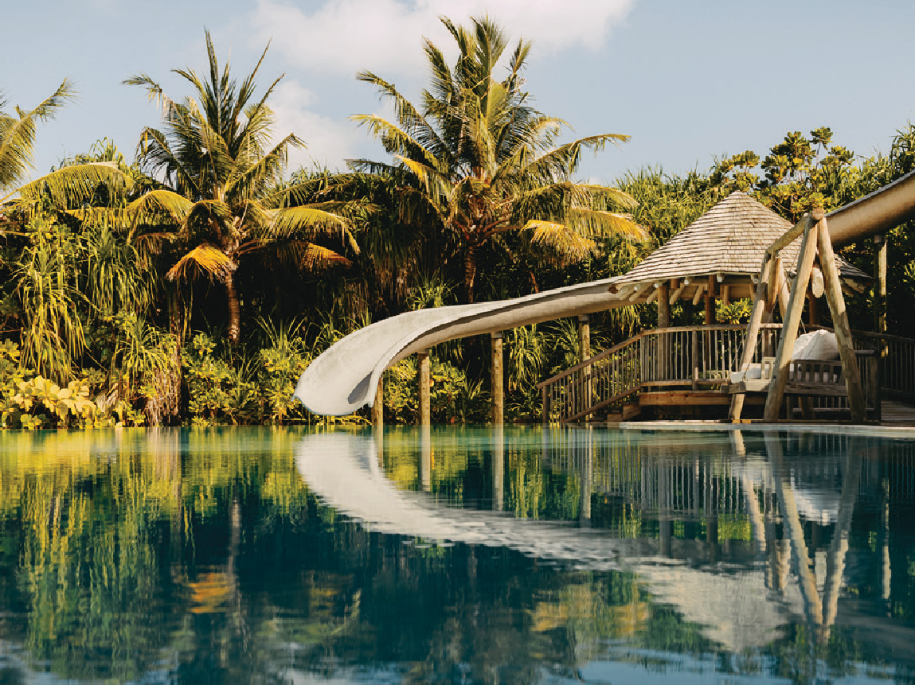
Three Bedroom Island Reserve with Slide
27

Slide 15
Площадь: 1,421–1,788 кв. м
Вилла с четырьмя спальнями
Размещение: до 8 взрослых и 2 детей или до 9 взрослых
Виллы у пляжа и в джунглях
Отдельная фитнес-комната
29

Slide 16
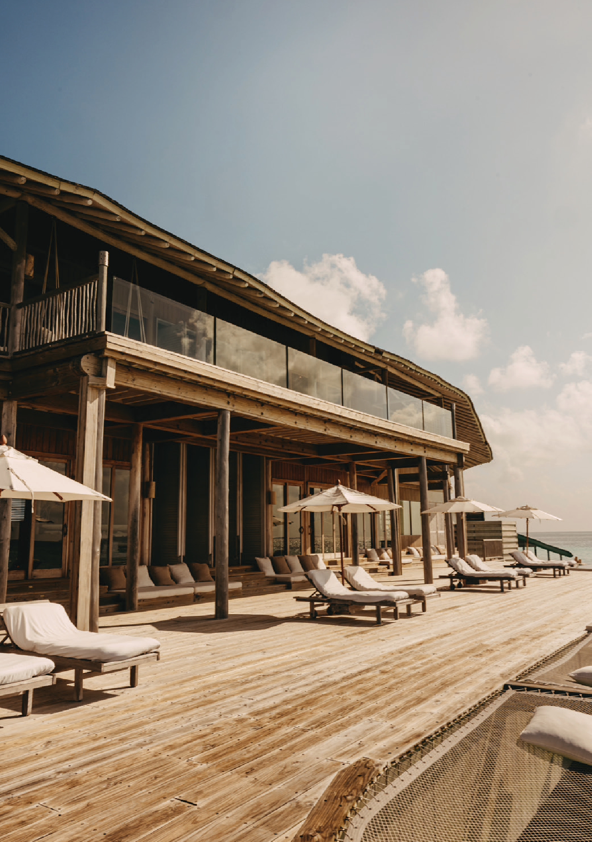
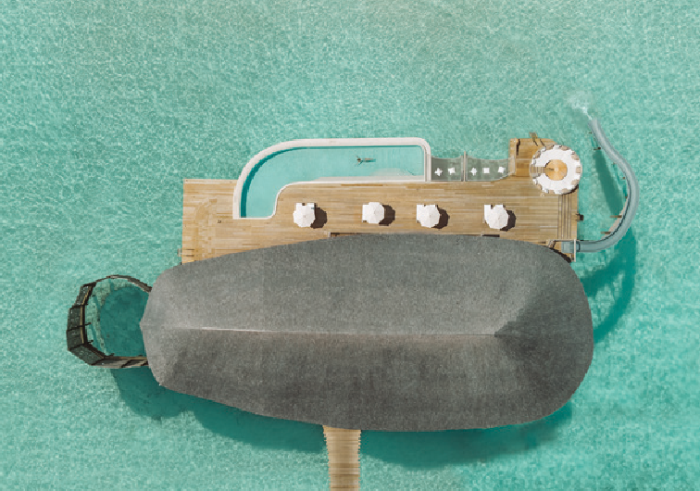
Не просто места для встреч, а исключительные частные резиденции. Всё здесь создано вокруг свободы, приватности и масштаба. В четырёхспальных виллах есть просторные гостиные для приёмов и общения, плавный переход между комнатами и открытыми террасами и бесконечный вид на лагуну.
Four Bedroom Sunset Reserve
31

Slide 17
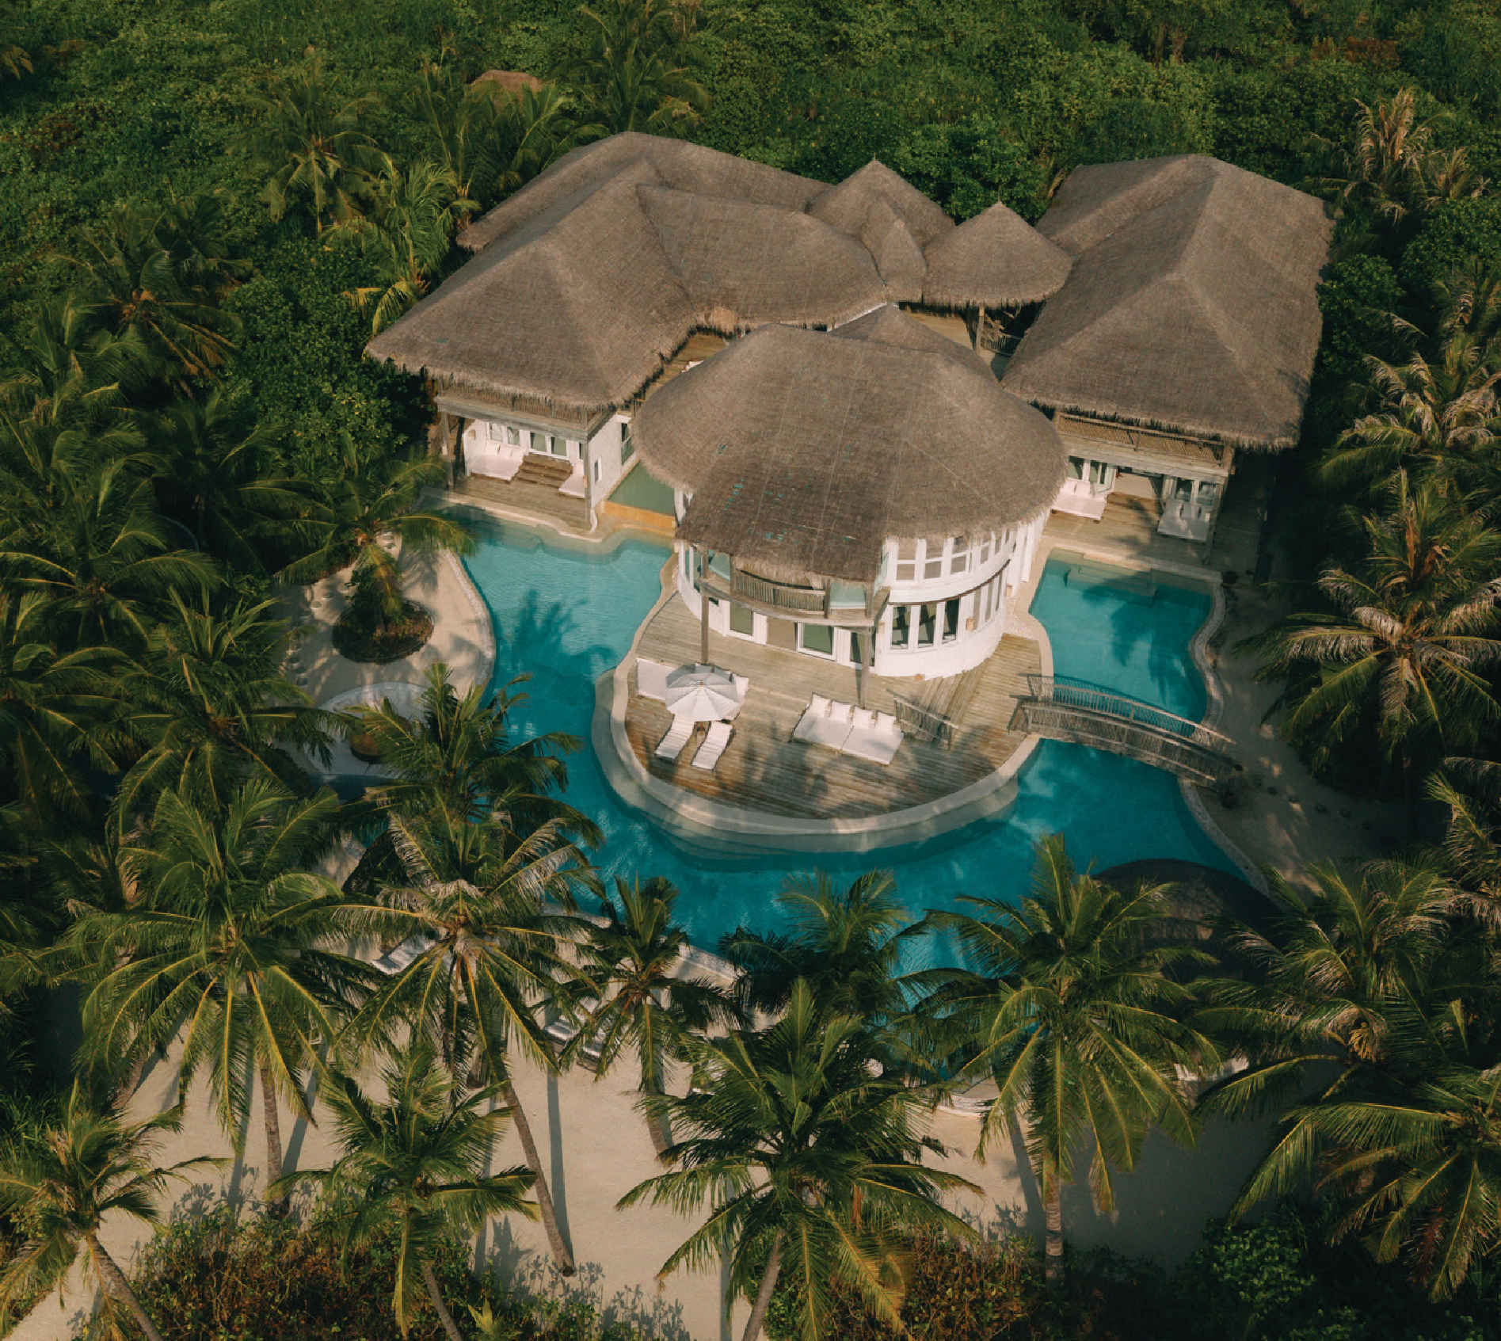
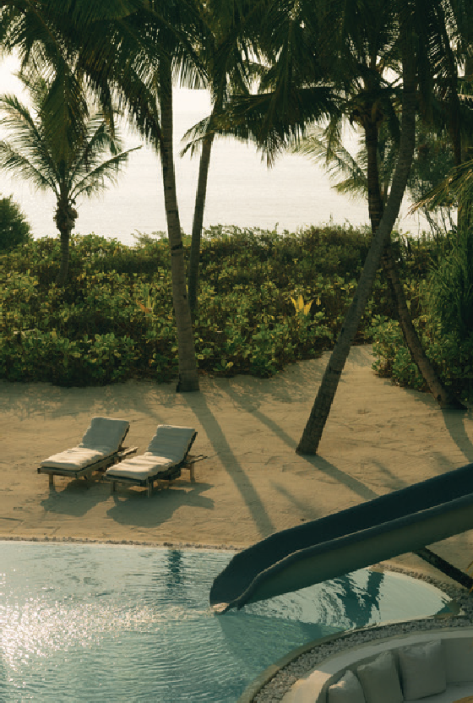
Villa 28
Four Bedroom Island Reserve with Slide
33

Slide 18







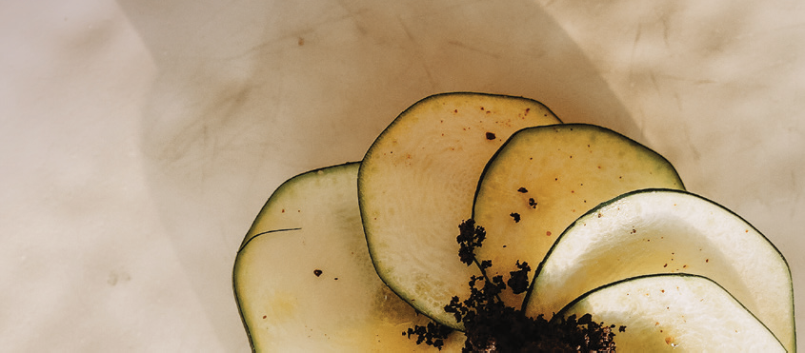

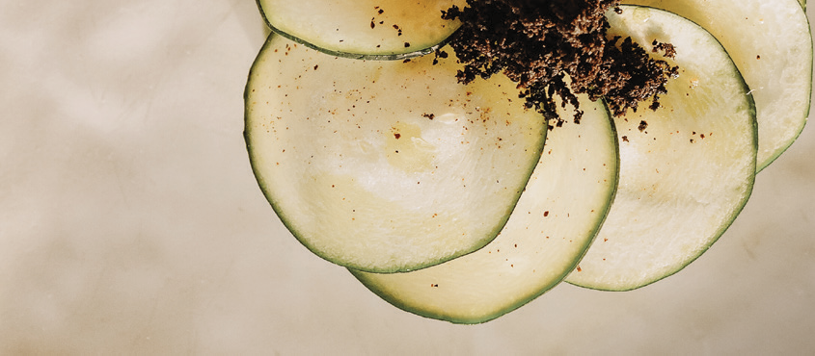



За столом
От пиршеств босиком на песке до ужинов, поданных над открытой водой, каждое пространство в Soneva Jani приглашает
к общению, открытиям и времени, проведённому вместе.
Свежие ингредиенты, выращенные в органических садах Soneva Jani и добытые в окрестных водах, проходят путь от острова к тарелке, сохраняя сезонность и простоту. Постоянно меняющаяся программа приглашённых шефов, отмеченных звёздами Michelin,
и инновационная гастрономия делают каждый визит непохожим на предыдущий.
35

Slide 19
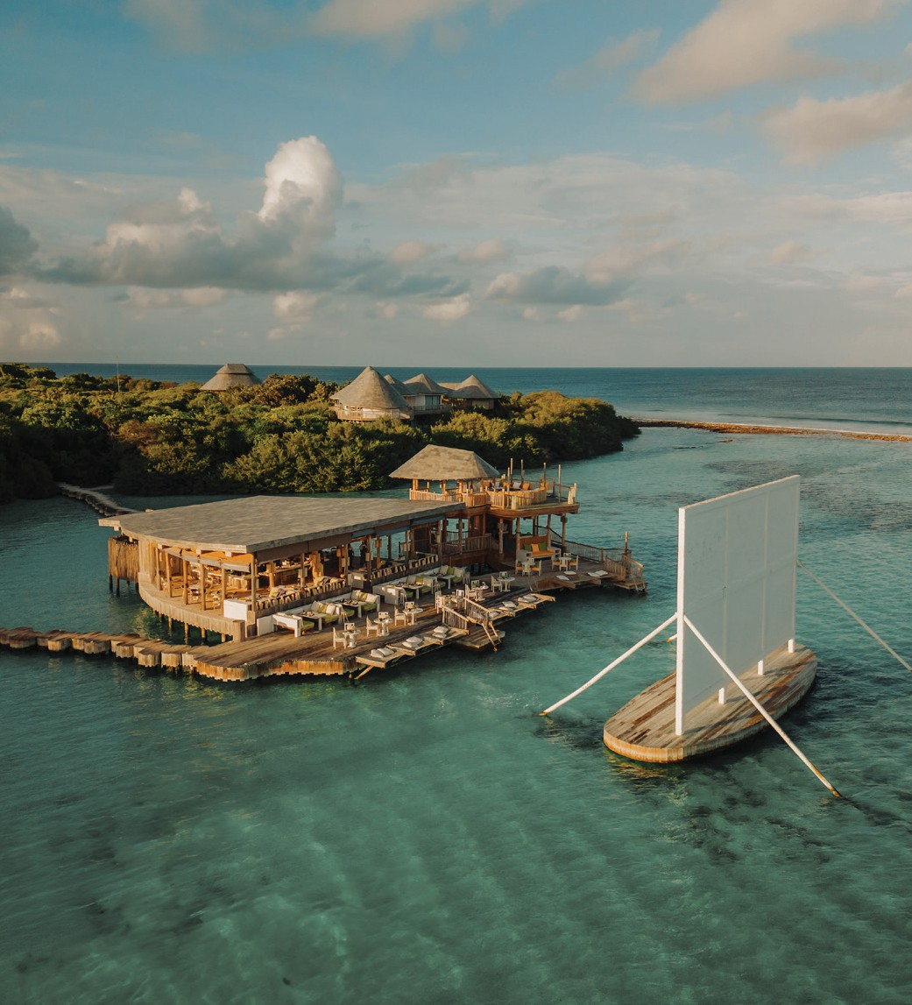
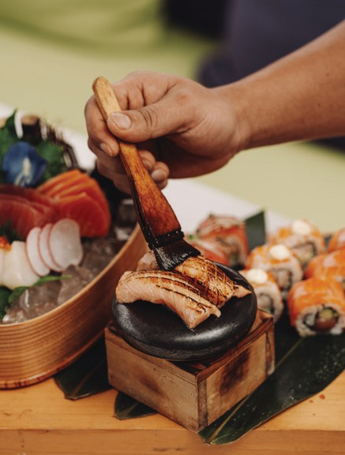
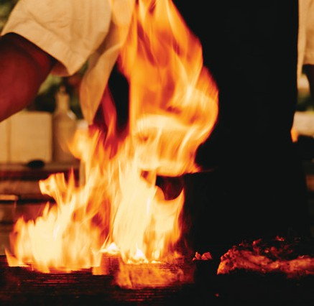
Теппанъяки в Director’s Cut
Пламя поднимается над грилем теппанъяки, в то время как каждое блюдо готовится всего в нескольких шагах от моря.
Irori Grill в Director’s Cut
Соберитесь вокруг очага и отправьтесь в омакасе-путешествие, вдохновлённое многовековыми традициями японской кухни.
Director’s Cut
Японские вкусы и немое кино над лагуной, под открытым звёздным небом.
37

Slide 20
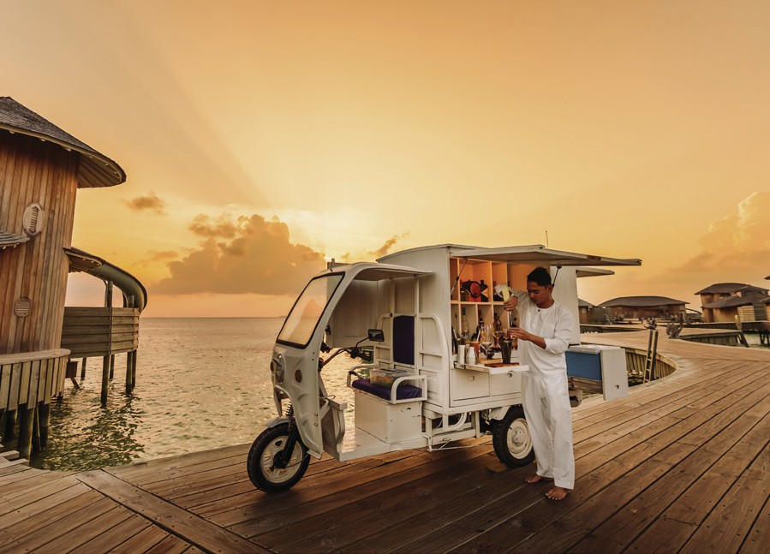
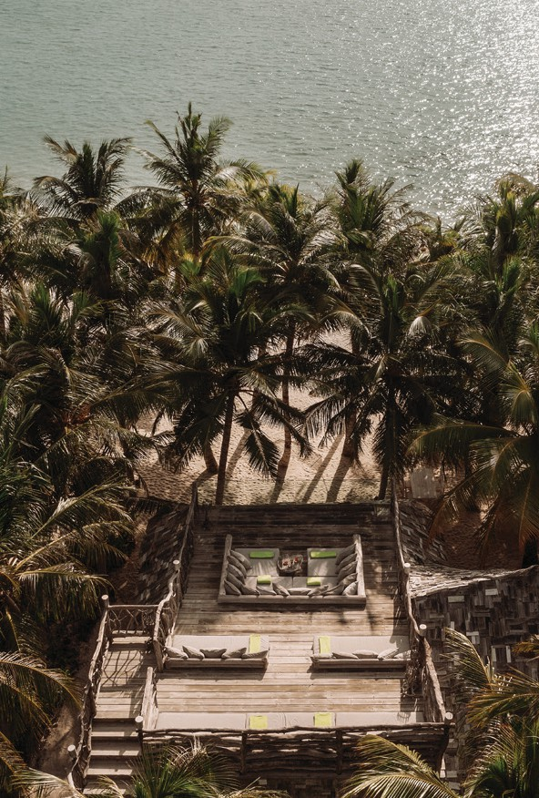
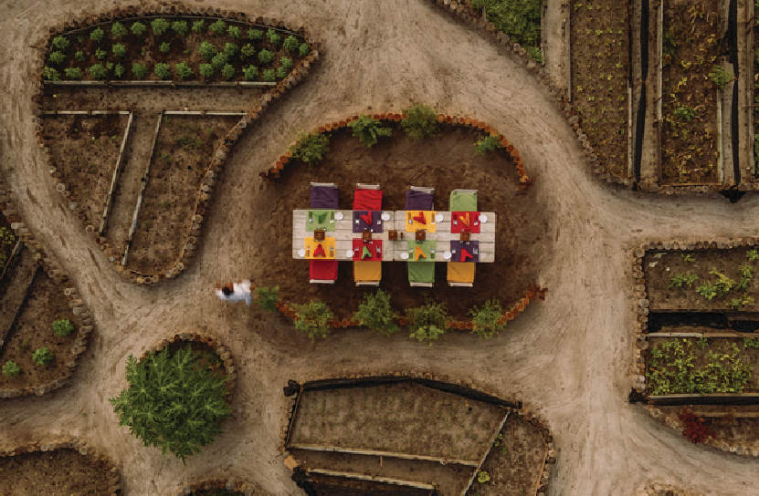
So Tipsy
Коктейли, приготовленные по вашему заказу и доставленные на тук-туке туда, где вы решите провести вечер.
Crab Shack
Неспешные обеды плавно переходят в ужины на закате — с морепродуктами, розе и бескрайними видами на лагуну.
Asian Kitchen
in the Garden
Блюда азиатской кухни подают прямо в саду, под открытым небом. То, что вы видели на грядках, оказывается у вас на тарелке.
39

Slide 21
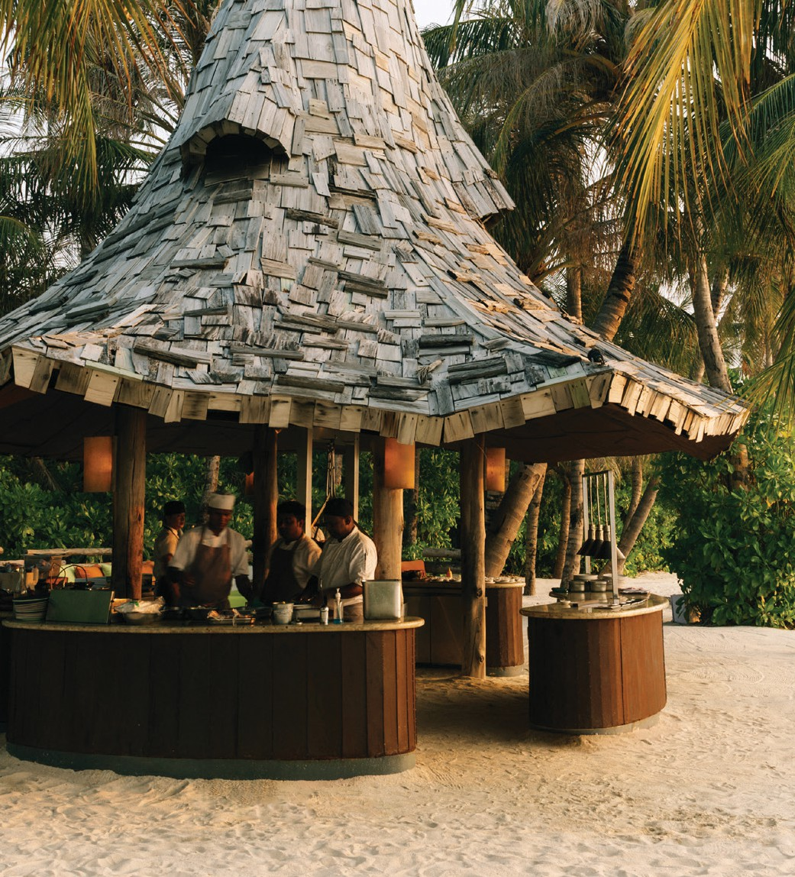
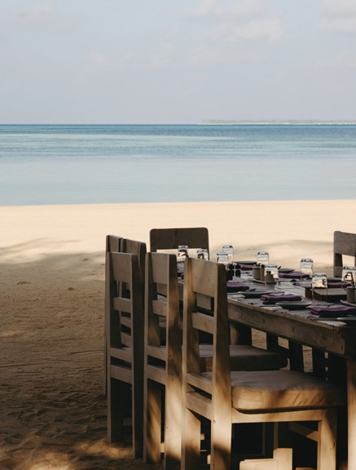
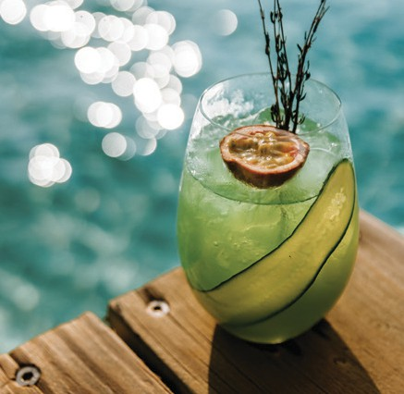
Chill
Главный стол острова на весь день — открытый с утра до сумерек и наполненный свежими вкусами.
Primitive
Мясо, морепродукты и овощи, приготовленные на открытом огне. Кулинария в её первозданном виде — когда огонь делает для вкуса всё, что нужно.
The Lagoon Club
Самое расслабленное место на острове. Идеально для солнечных ванн, коктейлей и лёгких закусок, открыто с утра до сумерек.
41

Slide 22
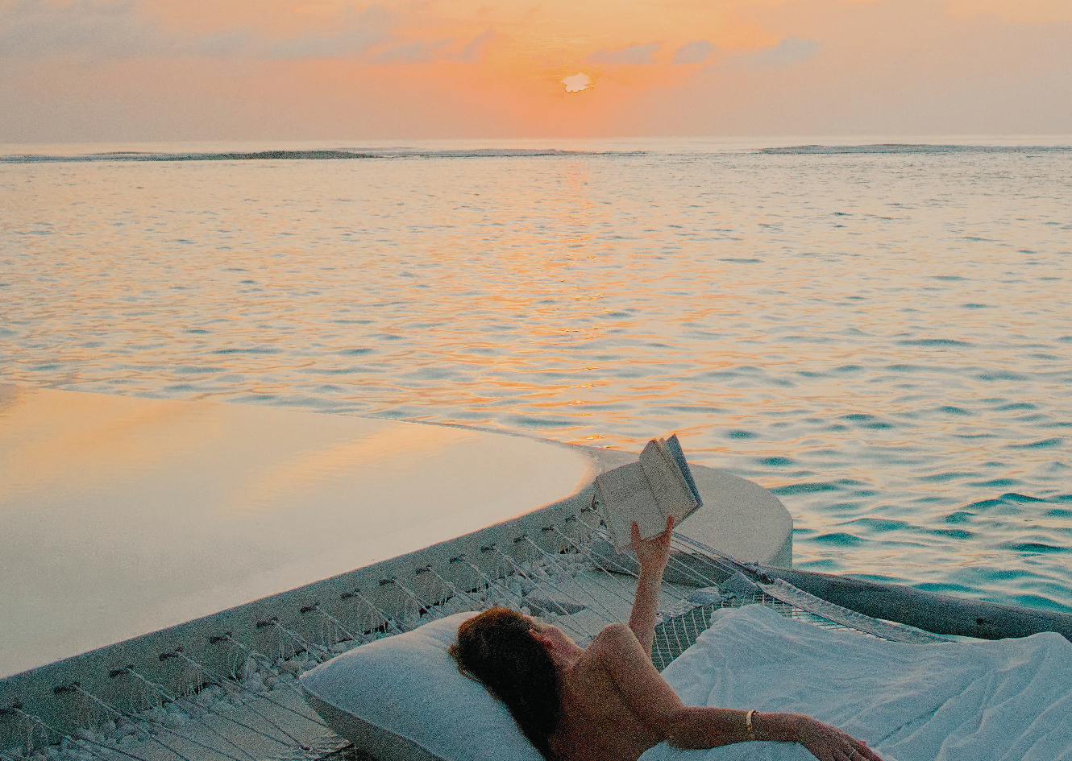
Раскрывая главное
Жизнь в Soneva Jani движется между энергией
и безмятежностью.
Утро гости могут провести, рассекая лагуну на кайтсерфе, затем отправиться на приватную песчаную отмель на обед или прокатиться на водных горках, уходящих прямо в океан. С наступлением вечера открывается обсерватория, и звёзды над Индийским океаном будто просят задержаться ещё на немного.
Другие находят здесь более медленный ритм: исцеляющие часы в Soneva Soul, долгие вечера у воды или просто время, когда не нужно никуда спешить. Энергия этого места не создана искусственно. Она просто есть.
43

Slide 23
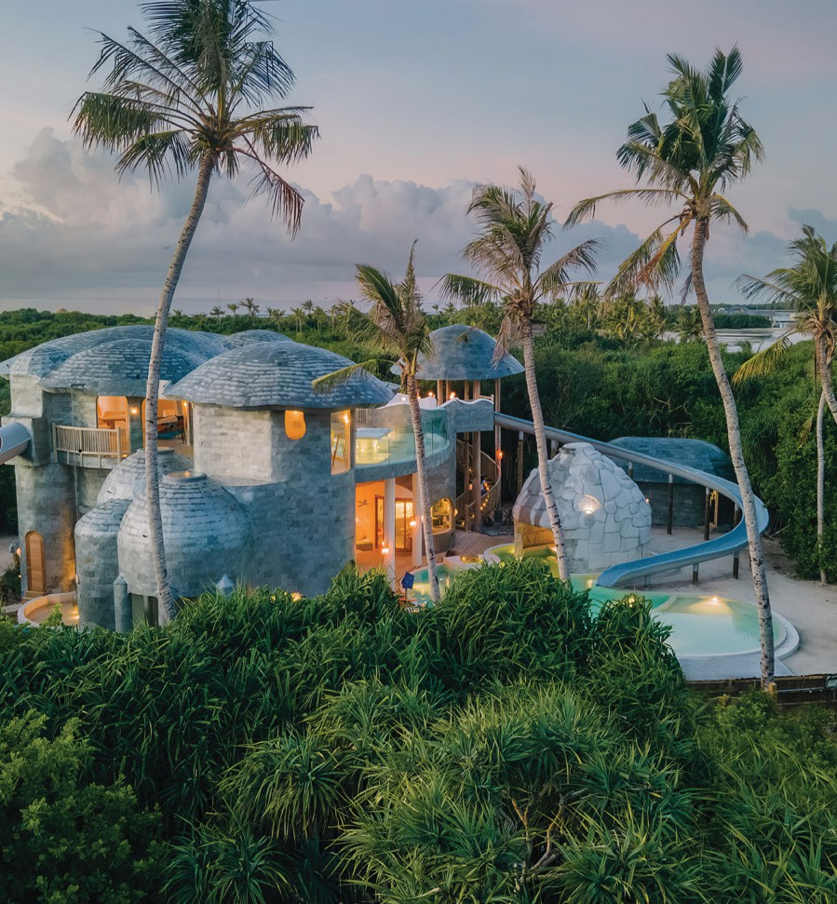
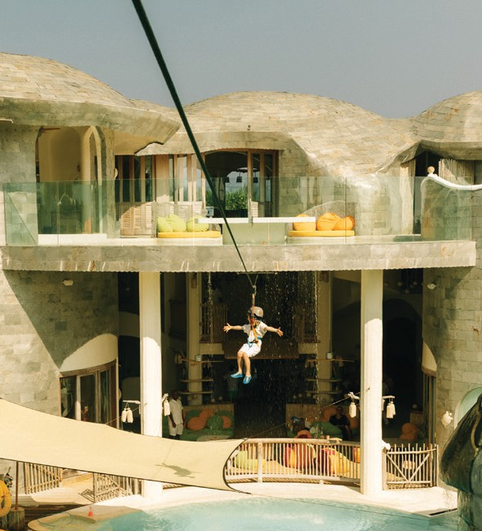
Мир, созданный для удивления
The Den — крупнейшее пространство для детей на Мальдивах, созданное как целый мир творчества и открытий, где юные гости теряют счёт времени.
Global Recognition Award
Excellence in Childcare Facilities Award
The Den: пространство для детей и подростков, где можно свободно исследовать, творить и открывать новое — место, где игра, любопытство и открытия происходят каждый день.
45

Slide 24
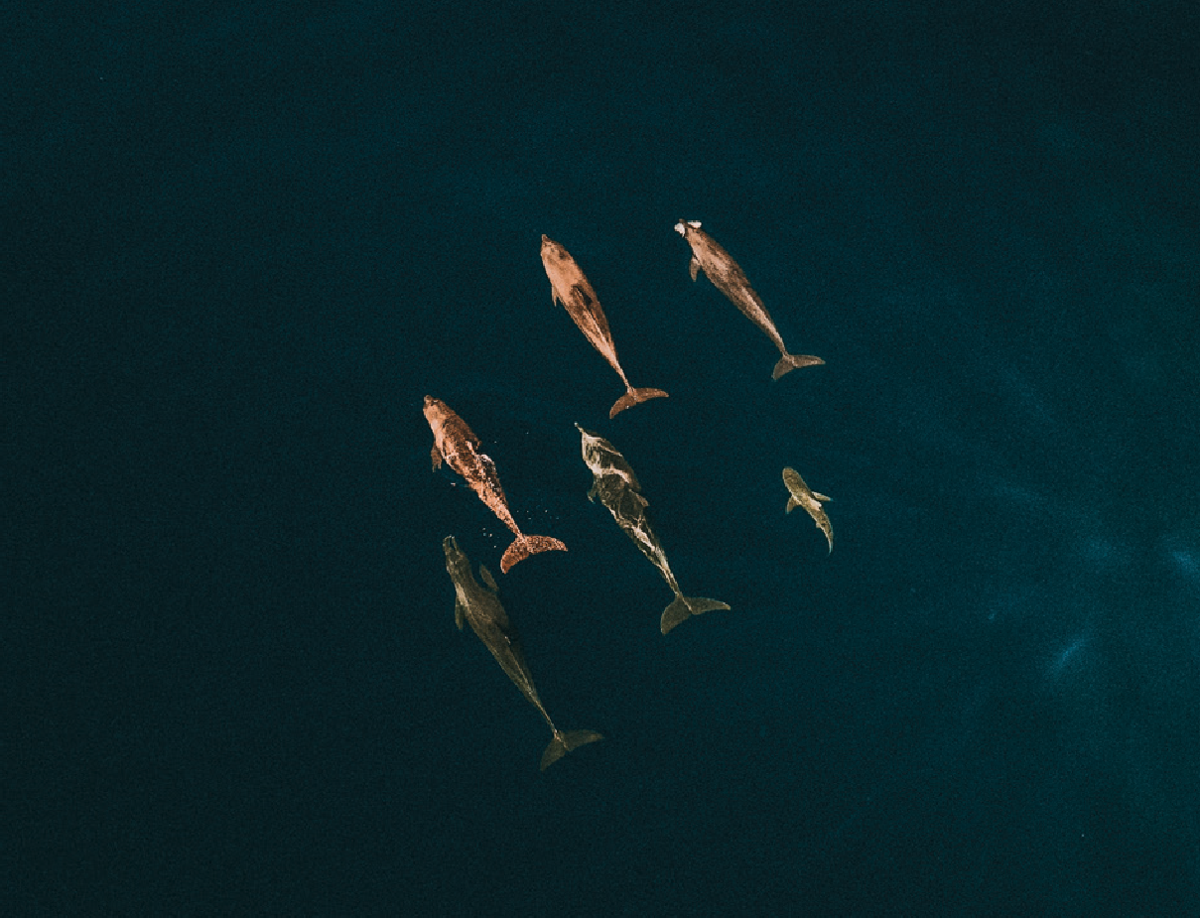
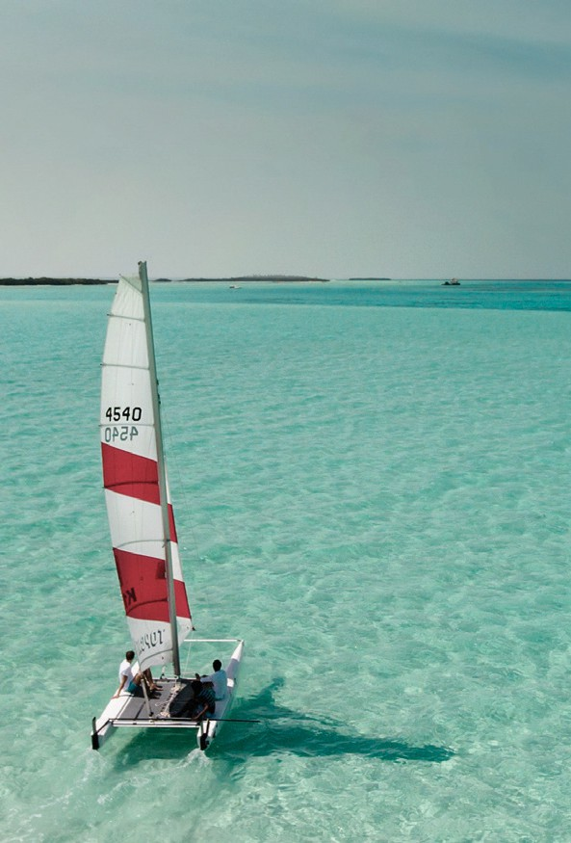
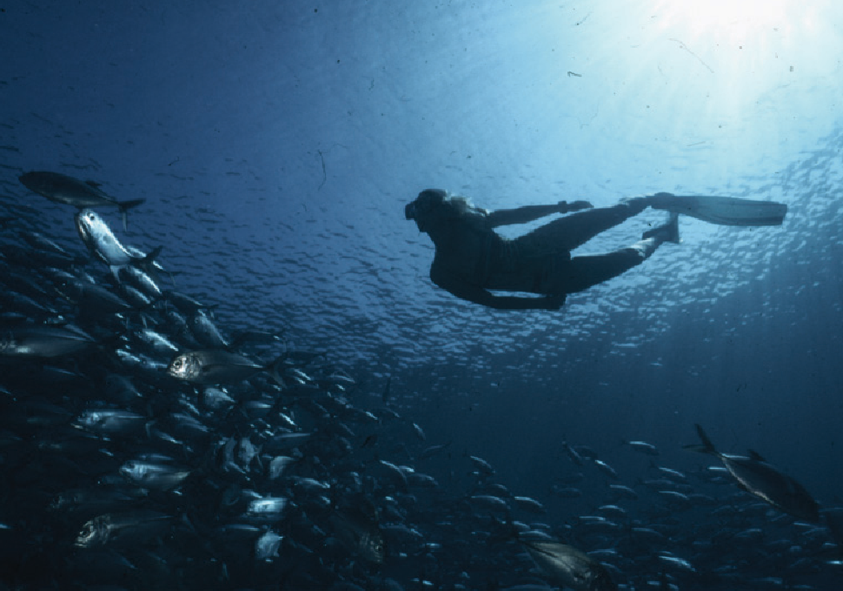
Открывайте в собственном ритме
Водные виды спорта и исследование лагуны: каякинг, падлбординг, парусный спорт, водные мотоциклы и многое другое.
Приватные круизы к дельфинам: закатные путешествия по лагуне в поисках диких дельфинов.
Снорклинг: открытая вода, коралловые рифы и манты, скользящие под поверхностью.
47

Slide 25
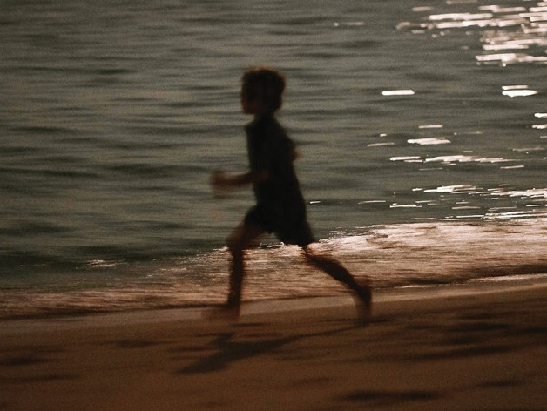
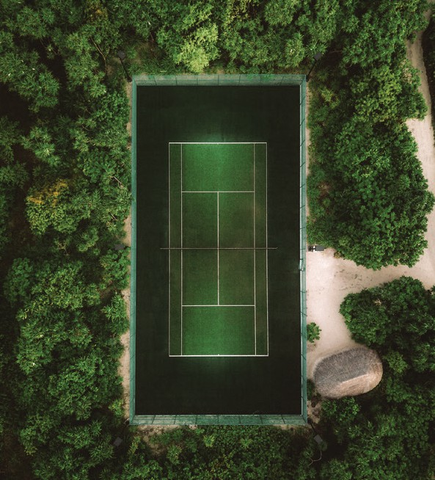
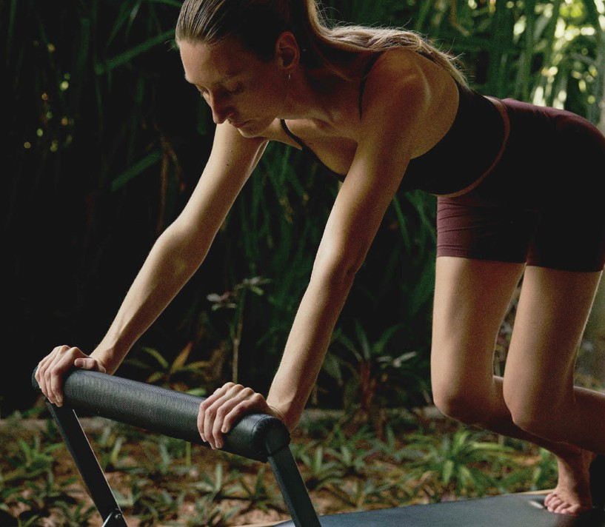
Run Club: маршруты на 3, 5 и 8 км по острову — для пробежек в том темпе, который подходит именно вам.
Теннис и падел: игры под открытым небом.
Йога, пилатес и медитация: персональные сессии в движении и тишине — тогда, когда этого просит день.
49

Slide 26


51

Slide 27
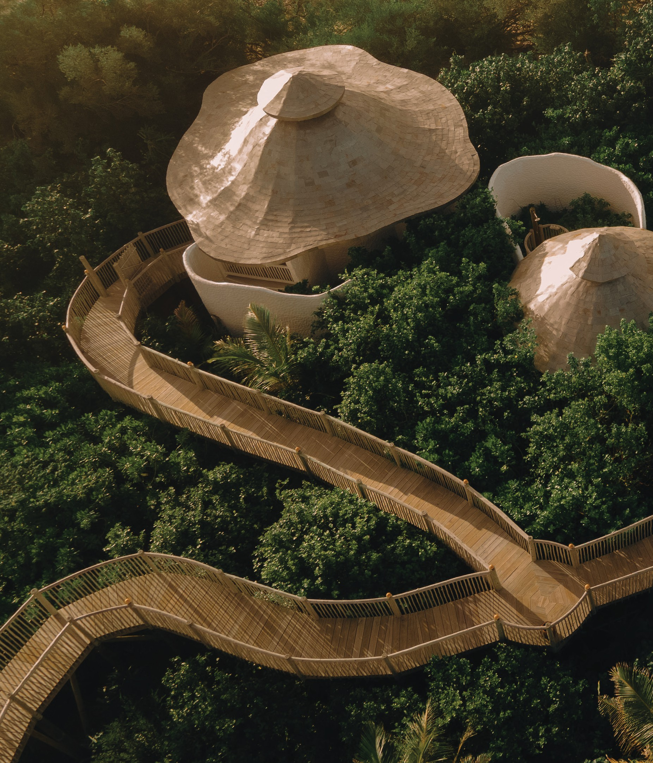
Преображающий велнес
В Soneva Soul древние традиции исцеления и современные практики заботы о себе соединяются
в аюрведических терапиях, восстанавливающих уходах для лица, практиках движения и холистических процедурах, созданных для возвращения баланса телу и разуму.
В окружении воды, тишины и открытого неба велнес становится частью естественного ритма самого острова.
В Soneva Jani забота о себе объединяет восстановление и открытия: от йоги
на рассвете над лагуной до медитаций
с наставником и глубоко персонализированных терапий, выстроенных вокруг каждого гостя.
Soneva Jani
53 2026

Slide 28
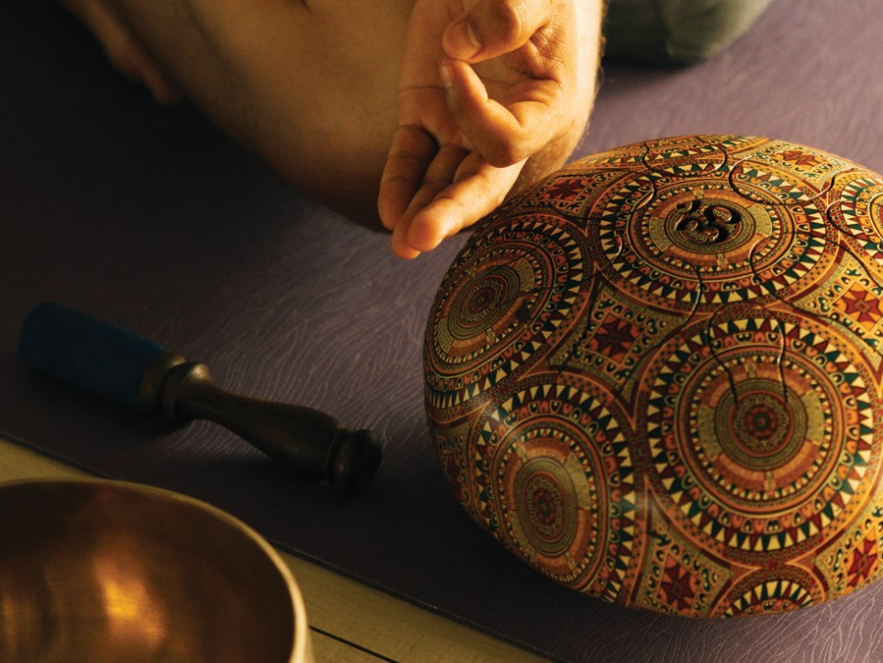
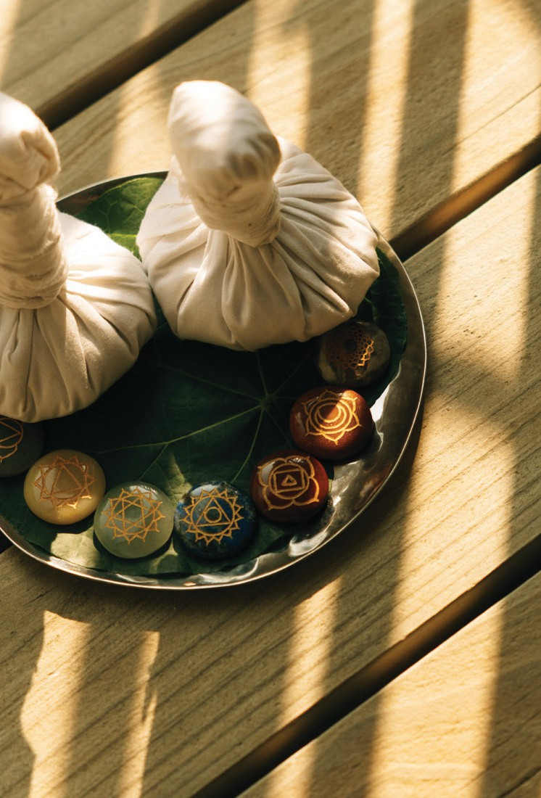
Медитация со звукотерапией
Постоянную команду практиков дополняют приглашённые велнес-эксперты со всего мира. Так рождается практика, где личное внимание соединяется с мировым опытом.
Будь то стремление к обновлению, балансу, восстановлению или простой тишине, Soneva Soul создан для того, чтобы возвращать эмоциональное
и физическое благополучие естественно
и интуитивно, без ощущения клинического подхода.
55

Slide 29
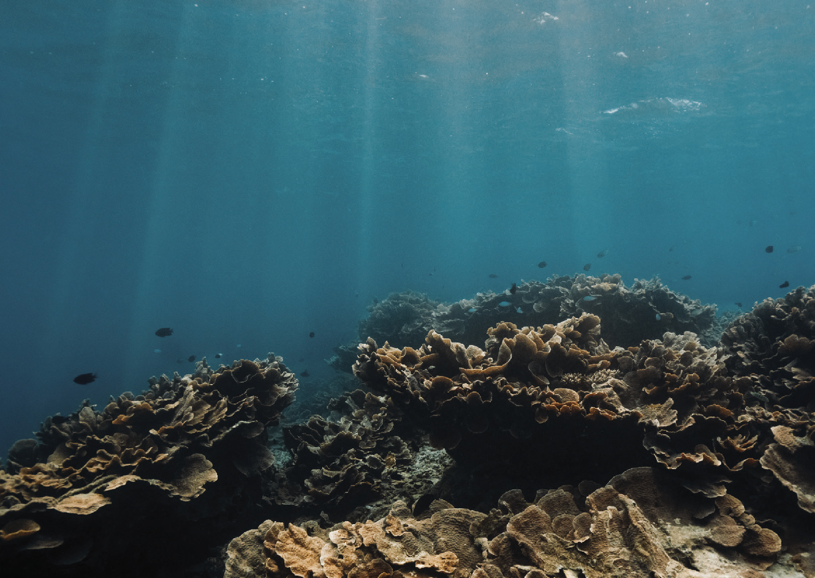
Сохраняя главное
Забота о природе в Soneva Jani не просто декларируется, а живёт в повседневности. Это и природоохранные инициативы, и устойчивые практики, и особые впечатления, которые помогают гостям почувствовать связь с живым миром.
В Soneva Jani забота об экологии начинается с моря и рифов, продолжается в выборе поставщиков и продуманном дизайне. Всё это — отражение многолетней приверженности Soneva защите хрупкой природы атолла Ноону.
57

Slide 30
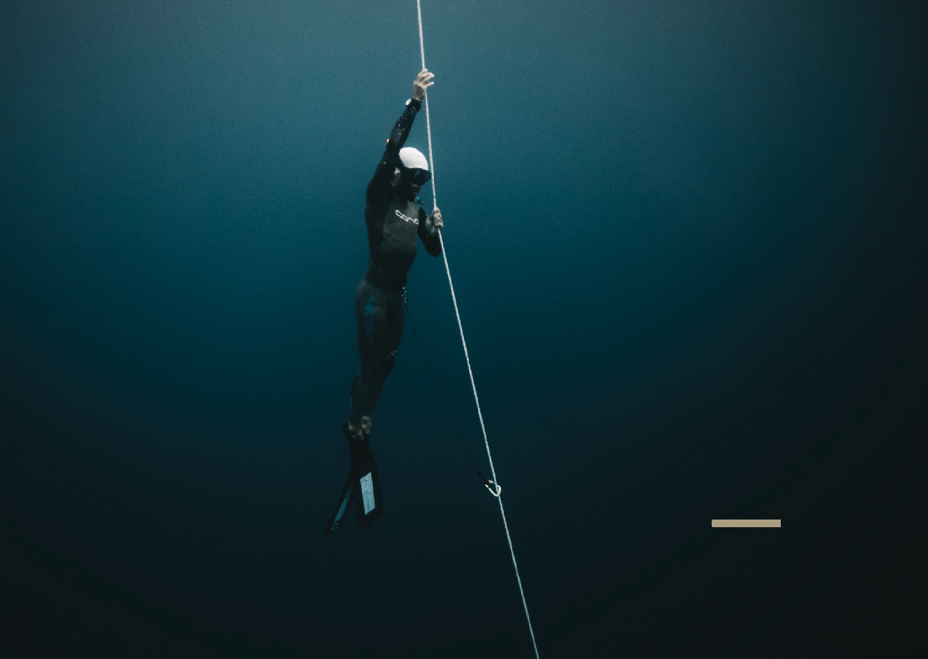

Выдающиеся люди.
Общие моменты.
В течение всего года на Soneva приезжают звёздные шеф-повара, мастера велнеса, спортсмены, художники и астрономы. Каждая их встреча с гостями — не просто мастер-класс или лекция, а целое событие, в которое гости вовлекаются полностью.
В программе есть всё: гастрономические события, индивидуальный коучинг, исцеляющие практики и наблюдения за звёздами. Каждая встреча устроена так, чтобы чувствоваться камерной, личной и запоминающейся.
59

Slide 31

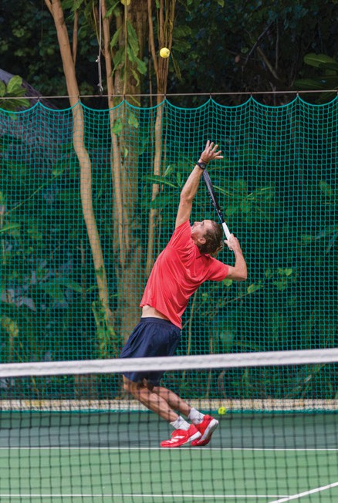
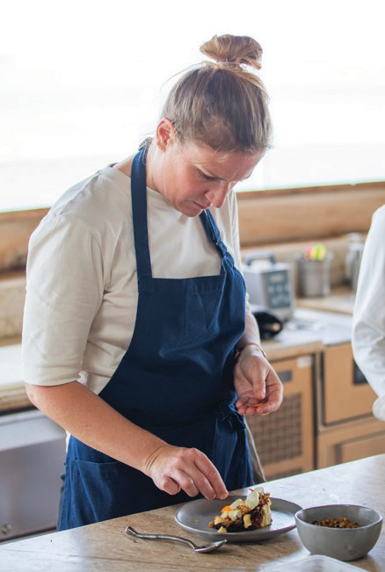
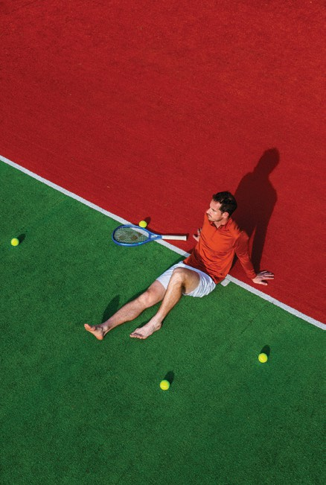
Шантель Николсон: шеф с зелёной звездой Michelin
Энди Мюррей: бывший теннисист
Питер Крауч: бывший профессиональный футболист
Александр Зверев: профессиональный теннисист
87

Slide 32

Моменты, ради который стоит собираться вместе
В Soneva Jani есть место и свадьбам над водой, и семейным праздникам, и велнес-ретритам, и сезонным программам. Любое событие превращается в захватывающий опыт, построенный на близости, воображении и красоте лагуны.
Каждое событие — камерное или масштабное — продумано с тем же чувством свободы, творчества и босоногой элегантности, которые живут в самом курорте.
63

Slide 33



Моменты, ради которых гости возвращаются
65

Slide 34






Признание
Forbes Travel Guide 2025 5 Stars, Soneva Jani
Condé Nast Traveler 2025 Hot List, Soneva Jani
Tatler Travel Guide 2025 Soneva Jani
The World’s 50 Best Hotels 2023 - No. 36, Soneva Jani
Travel + Leisure Luxury Awards Asia Pacific 2024 - No. 3,
Best Resort for Families in the Maldives
Travel + Leisure Luxury Awards Asia Pacific 2024 - No. 3,
Most Outrageous Villa in the Maldives
Мы благодарны за признание, но ещё больше — за то, что его вдохновляет: значимые впечатления, искренняя забота и моменты, которые остаются с нашими гостями надолго после отъезда.

Slide 35

Начните свое путешествие
Для бронирования, подбора виллы и создания персонализированного маршрута команда резервации Soneva поможет продумать каждый аспект вашего пребывания.
Бронирование
reservations@soneva.com
Сайт
soneva.com/resorts/soneva-jani/
Социальные сети
@sonevajaniofficial
Soneva Jani
69

Slide 36
Soneva Jani Noonu Atoll, Maldives Phone: +960 660 4300

